Slide 1
Épisode 8 :
Gestion du Changement

Slide 2
Gestion du Changement
Qu'est-ce que la gestion du changement ?
Un système de gestion du changement (MoC) est une combinaison de politiques et de procédures utilisées pour évaluer les impacts potentiels d'un changement proposé, y compris l'équipement, les matériaux, les procédures et le personnel, afin qu'il n'entraîne pas de risques inacceptables pour les opérations sur le chantier.
Une analyse approfondie des causes de nos incidents majeurs révèle que les événements HiPo et les blessures graves se produisent à un rythme disproportionné lors d'activités de travail inhabituelles et non routinières.
L'intégration du processus MoC dans la sécurité peut réduire efficacement l'occurrence d'événements indésirables.
Tout commence par la question : « ce changement peut-il impacter ma sécurité » ?

Slide 3
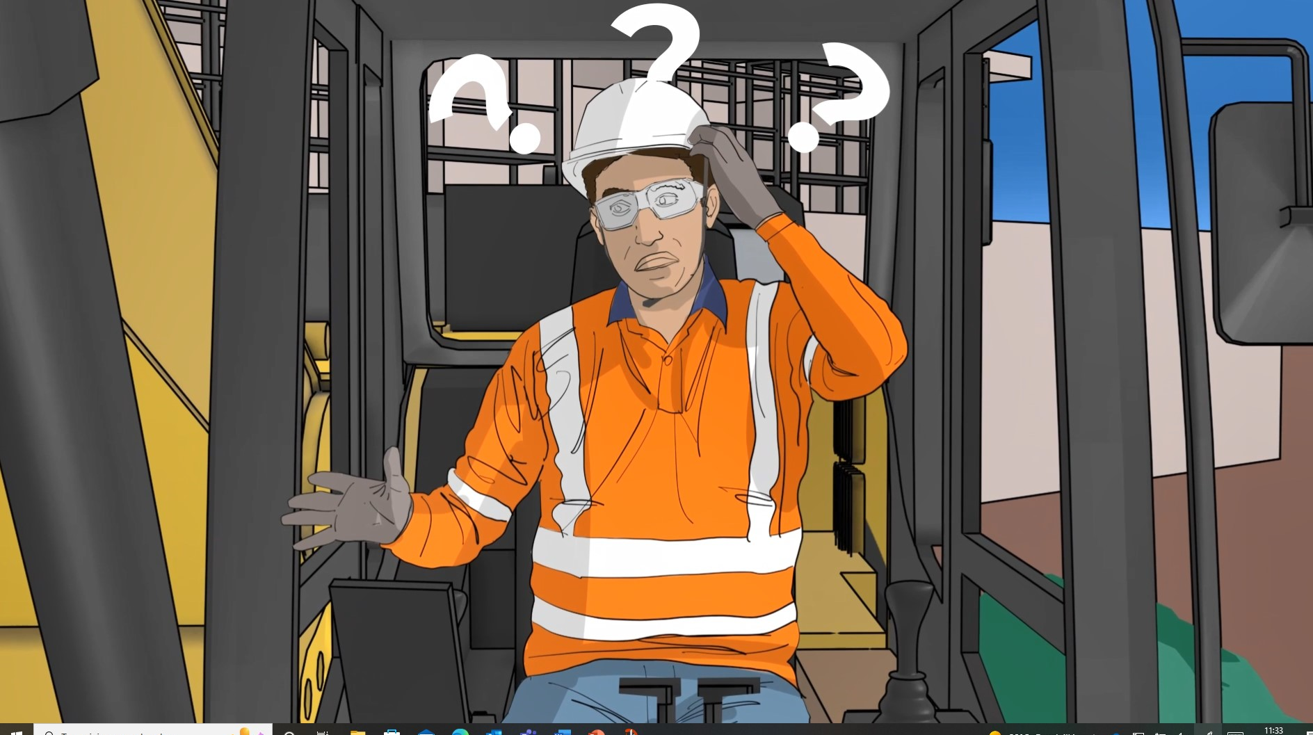
Gestion du Changement
Reconnaître un changement
La première étape consiste à RECONNAÎTRE QUAND IL Y A UN CHANGEMENT
Le processus du gestion du changement est lancé lorsque quelqu'un, n'importe qui, ou reconnaît qu'une situation de changement se développe ou identifie le besoin de changement.
Tous les employés ont la liberté de signaler un changement ou de suggérer des modifications et/ou des améliorations qui, selon eux, auront un impact positif ou négatif sur leur lieu de travail

Slide 4
Types de changement
La plupart des changements appartiennent à l'une des catégories suivantes (exemples ci-dessous) :
1. Matériel
Une nouvelle machine sur site jamais utilisée auparavant
Remplacement ou modification d'équipement/matériel
Désactivation des systèmes de sécurité/critiques
2. Opérationnel
Mise en place de nouvelles procédures
Dérogation à la maintenance préventive
3. Changements organisationnels
Personnel nouveau dans l'entreprise ou nouvelles nationalités (barrières linguistiques)
Modifications de la gestion du chantier
Nouveaux sous-traitants sur site
Gestion du Changement

Slide 5
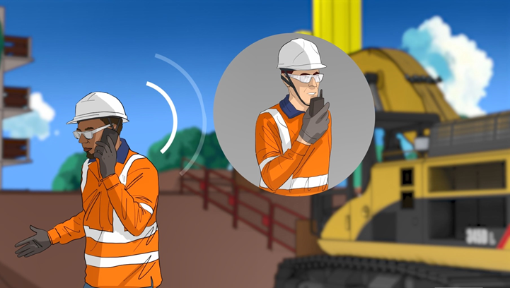
Gestion du Changement
S'ARRÊTER ET RÉFLÉCHIR face à un CHANGEMENT !
La gestion du changement peut impliquer un processus décisionnel complexe…
Cependant, l'étape la plus importante est de S'ARRÊTER, DE SIGNALER ET DE RÉFLÉCHIR avant de prendre toute décision seul !

